Slide 1
İNSAN KAYNAKLARI YÖNETİMİ

Slide 2
KARİYER YÖNETİMİ
SEKİZİNCİ BÖLÜM

Slide 3
Kariyer kelimesinin kökeni;
Latince carrus ve carrera; at arabası ve yol
Fransızca carriere; koşu yolu, arena
İngilizce career; meslek, meslek hayatı

Slide 4
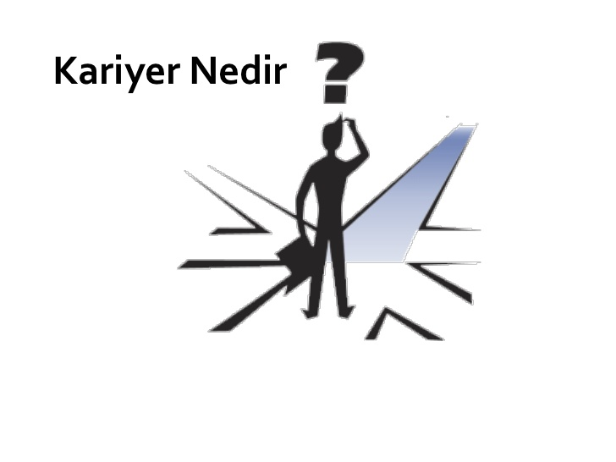
KARİYER KAVRAMI
Kariyer kavramı, bireyin karar verdiği meslek alanında hiyerarşik açıdan yukarıya doğru hareket etmesini ve bu yönde daha fazla ücret ile sorumluluk, saygınlık ve statüye sahip olunması olarak tanımlanmaktadır

Slide 5
Kariyer;
Bir kişinin hayatı boyunca sahip olduğu çeşitli işler ve bu işlere katılımı konusundaki tavrı,
Kişinin yaşamı boyunca çalıştığı işle ilgili deneyimleri,
Bir insanın çalışabileceği yıllar boyunca, herhangi bir iş alanında devamlı olarak ilerlemesi, tecrübe ve beceri kazanması

Slide 6
Seçilen bir iş hayatında ilerlemek ve bunun sonucunda daha fazla para kazanmak, daha fazla sorumluluk üstlenmek, daha fazla statü, güç ve saygınlık elde etmek
Bireyin kamu veya özel sektörde çalışma yaşamında ilerlemesini sağlayacak bir başarı elde etmek amacıyla izlediği ve çalıştığı alan olarak tanımlanabilir.

Slide 7
Kariyer Yönetimi
Kariyer Yönetimi: Bireylerin iş ya da meslek hayatlarına ilişkin planlama yapmaktır.
Kariyer yönetiminin iyi yapıldığı iş örgütlerinde çalışanlar ne kadar süre sonra nereye, hangi statüye geleceklerini bilir ya da tahmin edebilir.

Slide 8

Kariyer Yönetimi Boyutları
Kariyer yönetimi kavramının hem örgüt hem çalışan boyutlarının olması, her iki tarafa bir takım sorumluluklar yüklemektedir.

Slide 9
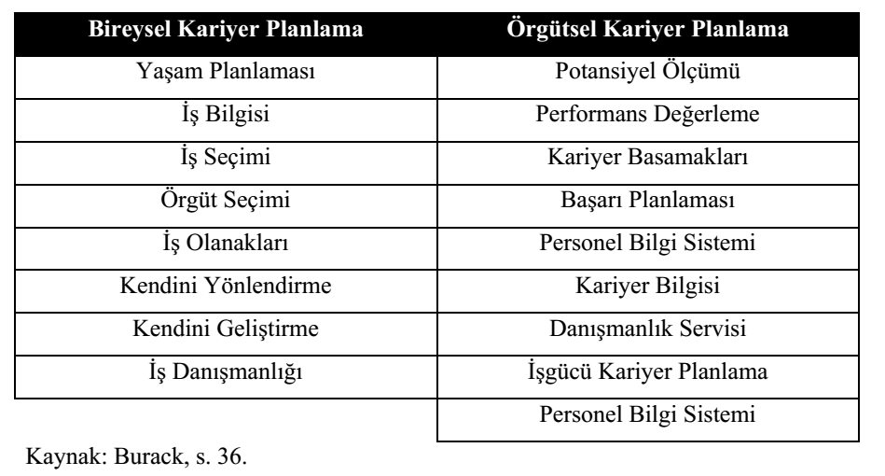

Slide 10
Örgüt Açısından Kariyer Yönetimi
Organizasyonel kariyer gelişimi terimi; çalışanların kariyer etkinliğini geliştirmek için organizasyon tarafından konan çeşitli politika ve uygulamaları kapsar.

Slide 11
Organizasyona düşen görevler;
- Öncelikle ileriye yönelik olarak gereksinme duyulan insan kaynaklarının planlaması gerekir. Bu gereksinmenin de ilke olarak işletme içinden karşılanması benimsenmelidir.
-Çalışanların kariyer yollarının tasarımı (kariyer patikası) yapılmalıdır.
-Çalışanların mutlaka performans değerlemesi yapılmalıdır.
-Çalışanların kariyer hedeflerinin belirlenmesinde, kariyer danışmanları görevlendirilmeli.
-Çalışanların kariyer hedeflerine ulaşmada yetersiz kaldığı noktalarda eğitim çabalarına girişilmelidir.

Slide 12
Birey Açısından Kariyer Yönetimi
Bireysel açıdan kariyer yönetimi; kişinin bilgi, beceri, ilgi ve amaçları üzerinde biçimlenir.
Kariyer seçiminde bireyi yönlendiren içsel ve dışsal çeşitli faktörler söz konusudur.

Slide 13
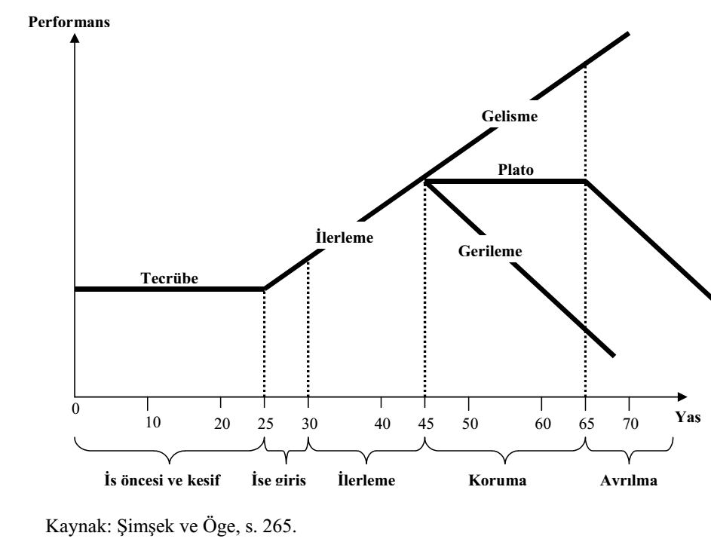
Kariyer Aşamaları

Slide 14
Kariyerin ilk aşaması olan iş öncesi ve keşif dönemi 0 – 14 yaşları arası iş öncesi, 14 – 25 yaş arası ise keşif olarak tanımlanmaktadır.
İkinci aşama ise işe giriş olarak tanımlanmaktadır. Bu aşamada, bir önceki aşamada verilen karar doğrultusunda kişi bir işte çalışmaya başlamıştır.

Slide 15
İlerleme, kariyer aşamalarının üçüncü basamağıdır ve 30 – 45 yaşları arasını kapsamaktadır. Bu dönem kişinin iş hayatının büyük bir bölümünü içermektedir. Bu aşamada kişi terfi almakta ve yeni görevler üstlenmektedir. Kişi için önemli olan başarı, saygı ve özgürlüktür.

Slide 16
Dördüncü aşama kariyerin korunmasıdır ve 45 – 65 yaşları arasındadır. Bu dönemde önemli olan konular başarı ve özsaygıdır.
Dönem başında çoğunlukla 45 – 55 yaşları arasında kişi, kariyerinde önemli bir konuma gelmiştir ve en verimli dönemini yaşamaktadır.
Kariyer koruma döneminin ikinci yarısında, 55 – 65 yaşları arasında, kişinin kariyerinde ulaşabileceği son nokta oldukça nettir. Bu dönemde kişi, örgüt içerisinde mentor konumuna geçmekte veya alt kademedeki yeni nesil çalışanların eğitim ve gelişimlerine yönelmektedir.

Slide 17
Bu dönem içerisinde kariyer süreci üç olasılık taşımaktadır. Bunlardan birincisi, gelişmedir.
İkinci olasılık ise plato(durgunluk) sürecidir
Üçüncü ve son olasılık ise gerilemedir.

Slide 18
Kariyer Platosu
Ference “bir kariyerde hiyerarşik ilerleme olasılığının aza ulaştığı nokta”,
Evans ve Gilbert ‘‘hiyerarşide çalışanların yavaş yavaş ilerlemesi’’,
Stoner ve Warrer ise “yukarı doğru terfi olasılığının azaldığı kariyer noktası” diye tanımlamışlardır.

Slide 19
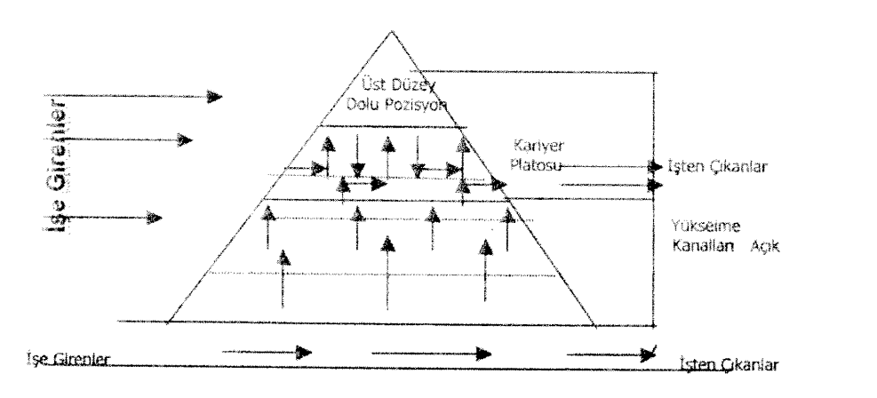

Slide 20
Sebepleri;
organizasyonun; çevresel değişimleri doğru tahmin edememesi,
içyapıda koordinasyon eksikliği,
insan kaynakları politikalarındaki tutarsızlıklar,

Slide 21
Kişinin kariyerinin son aşamasını ayrılma (çekilme) dönemi oluşturmaktadır. Fiziksel ve zihinsel becerilerin azalması bu dönemi hızlandırmaktadır.
65 yaş sonrasındaki bu dönemde kişi kendini gerçekleştirmeye yönelmektedir. Kişi, zamanını iş ile ilgili konular yerine iş dışı konulara harcamaktadır.

Slide 22
Kariyer Sorunları
Çalışanların ve örgütlerin, kariyer süreci boyunca bir takım sorunlarla karşılaşması mümkündür. Kariyer yönetiminin etkin olması, bu sorunlarla ilgilenmesine ve olumsuz etkileri en aza indirmesine bağlıdır

Slide 23
1) Kariyer Dönemi Sorunları
Başlangıç Dönemi Sorunları,
Kariyer Ortası Sorunları,
Kariyer Sonu Sorunları,

Slide 24
1) Başlangıç Dönemi Sorunları
Öğrenimim tamamlayarak çalışma hayatına ilk kez atılan birey umut dolu ve heveslidir. Gerçekleştirmek istediği bir çok amacı vardır. Bu dönemde kararlı bir şekilde kariyer hedefini belirlemeye çalışır. Kariyerinin başlangıcında büyük hedeflerle, kariyer beklentileriyle çalışma yaşamına gelen kişi, her zaman beklediği gibi bir ortamla karşılaşmamaktadır.

Slide 25
Bu dönemde beliren, hem çalışan, hem de örgütün gerçekçi olmayan beklentileri, kariyer şoku sendromunu ortaya çıkarır.
Böylece, kendi eğitimi, tutumu, kişiliği vb. özellikleri ile içine girdiği organizasyon yapısının uyuşmadığını gören bireyin iş tatmini düşmekte ve olanaklar çerçevesinde, kendine başka bir iş aramaya başlamaktadır

Slide 26
2) Kariyer Ortası Sorunları
Kariyerinin orta evrelerinde de kişiler birtakım sorunlarla karşılaşabilmektedir. Özellikle yeni kariyer yaklaşımlarının söz konusu olduğu günümüzün dinamik çalışma ortamında, çalışanlar kariyerlerinin her evresinde kendilerini hedeflerine ulaştıracak doğrultuda kariyer tercihlerinde bulunmaktadırlar. Kişilerin yaptığı bu seçimler, bazen kendilerini istedikleri noktaya ulaştırırken bazen de kendilerine engeller yaratmakta; bu durumda beraberinde iş tatminsizliği, stres ve tükenmişlik hissini getirmektedir

Slide 27
Kariyer ortası döneminde bulunan bireyler için artık iş ortamında yükselme olanakları azalmış ve çağdaş bilgilerle donanmış kişilerin iş hayatında kendilerini gösterme çabaları kariyerinin ortasında bulunana bireyler için büyük bir tehdit unsurudur. Kendi başarılarını kanıtlayamadıkları her durum onlar için stres unsurudur ve bu stres kişileri depresyona kadar sürükler

Slide 28
3) Kariyer Sonu Sorunları
Kariyer sürecinin son aşamalarında bulunan bireyler için en zor dönemin başlangıcı niteliğinde olan kariyer sonu sorunlarının en önemlisi emekliliktir. Zira emeklilik birçok duygusal finansal ve sosyal zorunluluğu beraberinde getirmektedir.

Slide 29


1. İşten çıkarılmak
Bireyin karşılaştığı en önemli kariyer sorunlarının başında işten çıkarılmak gelmektedir. İşten çıkartılma, çalışanın irade dışı şekilde, işvereni tarafından işinden ayrılması anlamına gelmekte ve performans düşüklüğü, işletmenin küçülmesi veya üretim yöntemlerinin değiştirilmesi ve benzeri nedenlerle gerçekleşmektedir

Slide 30
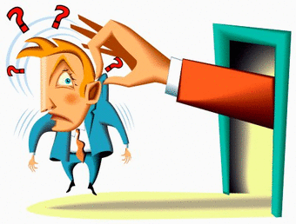
2. Gözden Düşme
Yönetim kademesinde yükselmeyi sağlayan bir yöneticinin güvenini yitirerek motivasyondaki azalma nedeniyle işten çıkarılma, bir alt kademeye indirilme veya orta kademede tutulmasıdır.
Bu durumun nedenleri ise, kişiler arası çatışma, üst yönetimle anlaşmazlık, aşırı rekabet hırsı, çevreye karşı kötü muamele, işverene aşırı bağlılık, uyumsuzluk, yeteneksizlik olarak sıralanabilir

Slide 31

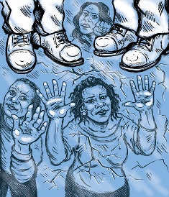
3. Cam Tavan
Cam tavan, kadınların kariyerleri süresince hiyerarşik yapıda yukarı doğru ilerlemelerini önleyen görünmeyen engel olarak tanımlanmaktadır. Literatürde cam tavan olgusu, daha çok niteliksel bir sorun olarak kavranılmaktadır

Slide 32
Düşük kademelerdeki yöneticilerin çoğunluğunu kadınların oluşturmasına rağmen, yüksek ve orta kademede yöneticiler çoğunlukla erkekler yer almaktadır. Buna neden olan engeller çoğunlukla gizlidir ve cinsiyet stereotipi ile ilgili olmakla beraber, kadınların kariyer ilerlemelerini sağlayacak deneyimler elde edilememesin ve tepe yönetimin cinsiyet eşitliği ile eşit istihdam politikaları etkilidir

Slide 33
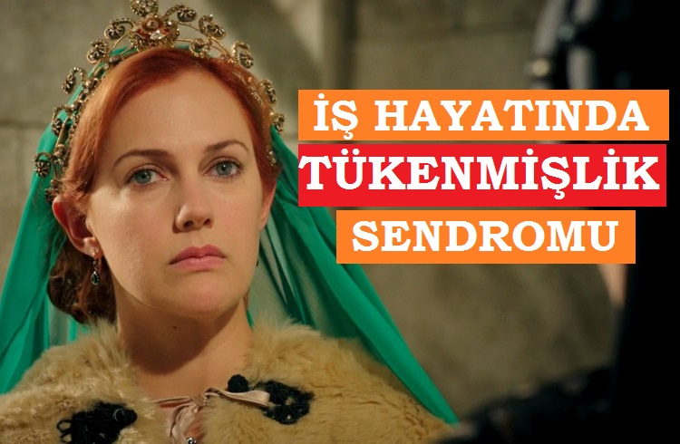
4. Tükenmişlik
Tükenmişlik kavramı “İşi gereği insanlarla yoğun bir ilişki içerisinde olanlarda görülen duygusal tükenme, duyarsızlaşma, ve düşük kişisel başarı hissi” olarak tanımlanmaktadır.

Slide 34
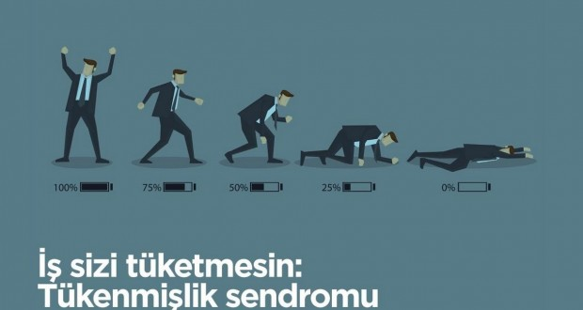
Tükenmişlik sonucunda, ilerleyen dönemlerde çalışanların işe gelmeme, rahatsızlık veya izin alma, performans düşüklüğü, motivasyon kaybı ve hatta işi bırakma gibi davranışları ile karşılaşılabilir.

Slide 35
Örgütlerde bireylerin tükenmişlik duygusu içine girmesini önlemek için, yöneticilerin yapabileceği değişimlerden bazıları şunlardır:
Stres dolu iş saatlerim azaltmak, kişisel gelişme ve dinlenme için tanınan süreleri çoğaltmak,
Örgütsel esnekliği arttırmak,
İş koşullarını düzeltmek,

Slide 36
Ödül dağıtımını gözden geçirmek, başarıları takdir etmek,
Çalışanların kararlara katılımını arttırmak,
İşin yoğun olduğu dönemlerde ek personel ve donanım sağlamak,
Kişiler arası ilişkileri düzenlemek iletişimi arttırmak,
Üst yönetimin desteği sağlamak,
Kişileri yeni görevlere atamak, iş değişikliği oluşturmak,
İşle ilgili kişinin gerçekçi beklenti ve hedeflerim geliştirmek,

Slide 37
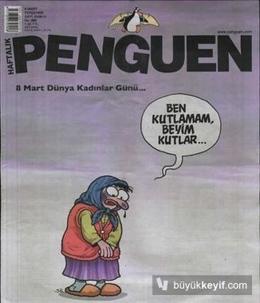
5. Cinsiyetten Kaynaklanan Sorunlar
Cinsiyetten kaynaklanan sorunlar çalışan kadınlar için söz konusu olmaktadır.
Bu sorunlar kadının doğal yapısının yanında toplumsal rolünden de kaynaklanmaktadır.

Slide 38
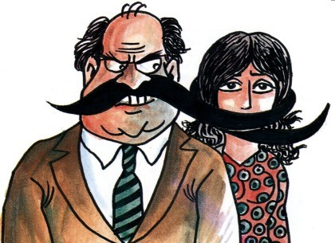


Slide 39
Kadınların tepe noktalarda yer alamamasına çeşitli gerekçeler ileri sürülmektedir. Bunlar;
Kadınların çocuk büyütmek için kariyerlerine ara vermeleri veya durdurmaları, annelik,
Kadın çalışanların aile ve meslek yaşamı sorumluluklarını dengeleme arayışları,
Başarılı kadınların kendi işlerini kurup, bağımsız çalışma istekleri,
aile sorumluluğu,
cinsel tacize uğrama gibi nedenlerden oluşmaktadır.

Slide 40
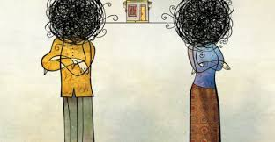

6.Çift Kariyerli Eşler
“Çift kariyerli aile” terimi ilk olarak 1969 yılında evli bir çift olan Rhona ve Robert Rapoport tarafından ortaya atılmıştır.
Rapoport'lara göre Çift Kariyerli Aile, aileyi oluşturan eşlerden kadın ve erkeğin her ikisinin de kendi kariyerlerinin ardına düştüğü bir aile yapısıdır.

Slide 41
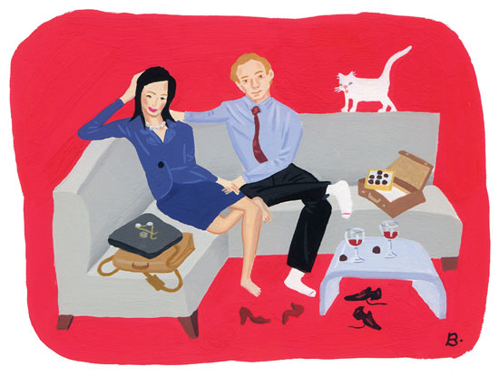
Çift Kariyerli Eşleri üç grup altında toplamak mümkündür. Bunlar;
Aynı işletmede aynı kariyeri izleyen eşler,
Aynı işletmede farklı kariyer izleyen eşler,
Farklı işletmede benzer veya farklı kariyer tercihleri olan eşler, olarak sıralanabilir.

Slide 42

7.Ay Işığı Sendromu
Ay ışığı uygulaması, bir kişinin gelir yetersizliği, tecrübe kazanmak veya başka bir takım nedenlerle ikinci ya da üçüncü bir işte çalışıyor olması durumudur.
Örneğin bir lise öğretmeni, bunun yanı sıra hem kendi hesabına özel ders veriyor hem de ayrıca bir dershanede çalışıyorsa “ay ışığı”nda demektir.

Slide 43
Sebepleri;
Ekonomik yetersizlik,
Kariyer gelişim stratejisi,
Tecrübe ve beceri kazanma

Slide 44
Ay ışığı’nda ki temel sorun; bireyin esas işinde kullanması gereken enerjiyi başka işlerde harcamasıdır.
Bunun sonucunda,;
bireyin performansının düşmesi,
işe geç gelme,
erken ayrılma,
devamsızlık ve iş bağlılığının düşmesi gibi olumsuz göstergeler ortaya çıkmaktadır.

Slide 45
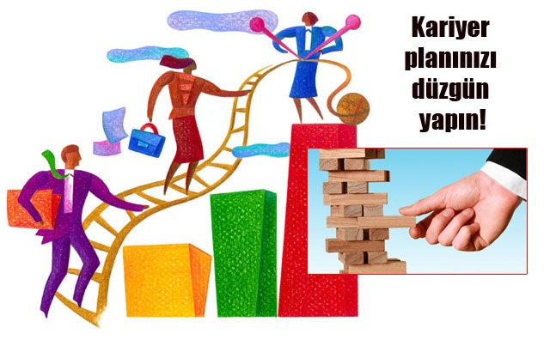
8. Çift Kariyerlik
Kişinin aynı anda iki kariyere birden sahip olmasıdır. Özellikle birden fazla işte çalışan bireyler açısından her iki işte de belli bir uzmanlık, tecrübe gerekiyor ise ve her ikisi de bireye unvan, statü ve kariyer sağlıyorsa bu kişi çift kariyerli demektir.

Slide 46
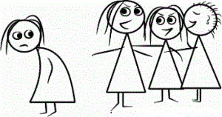
9.Mobbing
Türkçe karşılık olarak;
“işyerinde psikolojik taciz”,
“işyerinde duygusal taciz”,
“işyerinde psikolojik terör”,
“yıldırma”,
“işyerinde duygusal şiddet”,
“işyerinde zorbalık”,
işyerinde manevi taciz”,
“işyerinde moral taciz”,
“işyerinde yıldırmaya yönelik psikolojik saldırı” gibi ifadeler kullanılmaktadır

Slide 47
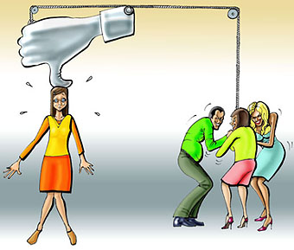
Mobbing kavramı; bir veya birkaç kişi tarafından, diğer kişi veya kişilere yönelik olarak, sistematik olarak düşmanca ve ahlak dışı uygulamalarla ortaya çıkan psikolojik şiddet veya psiko-terör olarak
tanımlamaktadır.

Slide 48
Mobbing,
örgütte birey veya gruplara zarar vermek için sergilenen leke sürmek,
rezil etmek,
ayağını kaydırmak,
gücünü kötüye kullanmak,
hakaret etmek,
gözdağı vermek,
saldırmak biçiminde görülen davranışlardır

Slide 49
Not: Bir davranışın mobbing olarak kabul edilebilmesi için, en az haftada bir kez ve altı ay boyunca olumsuz bir psikolojik şiddete maruz kalınmalıdır. Geçici ve nadiren görülen çatışmalar mobbing kapsamına alınmamaktadır.

Slide 50
PERFORMASN DEĞERLEME
DOKUZUNCU BÖLÜM

Slide 51
Performans: Bir çalışanın kendisine verilen iş ya da görevi belirli bir zaman kesiti içerisinde yerine getirmek suretiyle elde ettiği sonuçlardır.

Slide 52
Örgütte çalışan performansından söz edebilmek için;
- kişinin tanımlanmış bir işe sahip olması
- işin çalışanın özellik ve yeteneklerine uygun olması
- işin gerçekleştirme derecesinin göstergesi olan belirli bir standardın bulunması gerekmektedir

Slide 53
Performans Yönetimi
Performans yönetimi; üzerinde anlaşmaya varılmış amaçlar ve standartlar çerçevesi içerisinde performansı anlayıp yöneterek örgütten ve çalışanlardan daha iyi sonuçlar alma aracıdır.
Performans yönetiminin iki temel boyutu vardır;
1) Örgütsel performans değerleme
2) Çalışanların performanslarının değerlendirilmesi

Slide 54
1. Örgütsel Performans Değerleme
Temel Kriterler;
- Kalite -Verimlilik
-Karlılık - Maliyet
-Yenilik - Müşteri Memnuniyeti
-Çalışan Memnuniyeti

Slide 55
2. Bireysel Performans Değerlemene
Örgütte karşılaşılan önemli problemlerden birisi çalışanlara verilen iş ya da görevlerin ne ölçüde başarıldığının saptanmasıdır.
Performans değerleme; çalışanın iş ya da görevindeki başarısını değerlendirme sürecidir.

Slide 56
Performans Değerlemenin Amaçları
Örgüt çalışanlarının performanslarının iyileşmesine katkıda bulunmak,
Çalışanların eğitim ve geliştirme ihtiyaçlarını belirlemek,
Çalışanlara hangi düzeyde ücret ödeneceği ve ücret ayarlamalarının yapılmasında yöneticilere yardımcı olmak,
Terfi, nakil, işten çıkarma ve benzeri konularda yöneticilere yardımcı olma,

Slide 57
Kariyer planlama ve geliştirme çalışmalarına rehberlik yapmak,
Çalışanların eksiklik ve yetersizliklerini gidermek,
Terfi, nakil, ödüllendirme/cezalandırma ve işten çıkarmalarda yasal temel oluşturmak,

Slide 58
İnsanlar yapıcı ve özverili çalışmalarının sonucunda geribildirim almaktan hoşlanır ve performans değerlemesine bağlı olarak organizasyon içindeki kariyerlerinin ne yönde ilerlediğini görme fırsatı bulurlar.
Değerlendirme sonucu iş gören eksiklerini bilme bunları giderme ve yeteneklerini geliştirme olanağı kazanacaktır.
Objektif ölçütlere göre uygulanan iş gören değerlemesi iş görende yüksek moral ve işletmeye güven duygusu yaratacaktır.

Slide 59
Performans Değerlendirmesinin Kullanım Alanları
  İnsan Kaynakları Planlaması
  Tedarik ve Seçim
  Eğitim ve Geliştirme
  Kariyer Planlaması ve Geliştirme
  Ücret Yönetimi
  Rotasyon, İş Genişletme, İş Zenginleştirme gibi Uygulamalar
  Sözleşme Yenileme veya İşten Çıkarma

Slide 60
İnsan Kaynakları Planlaması: Bir işletmenin İKP’si yapılırken, tüm örgüt üyelerinin, özellikle anahtar durumda olan yöneticilerin terfi edebilirliğini ve potansiyelini ortaya koyan verilerin mevcut olması gerekir.
Çok iyi bir şekilde tasarlanmış değerlendirme sistemi, bu çabalara katkıda bulunmak için örgütün insan kaynağının güçlü ve zayıf yönlerinin bir profilini ortaya koyar

Slide 61
Tedarik ve Seçim: Performans değerlendirme puanları, iş gören adaylarının performansını tahmin etmede yardımcı olabilir.
Bu veriler, davranışsal iş görüşmeleri vasıtasıyla elde edilen aday tepkilerini değerlendirmede de kriter olarak kullanılabilir.
Değerlendirme puanları, aynı zamanda, tedarik ve seçim işlevlerinin geçerliliğini belirlemede de kullanılabilmektedir.

Slide 62
Eğitim ve Geliştirme: Bir performans değerlendirme sisteminin, bir iş görenin eğitim ve geliştirme ihtiyacını ortaya koyması gerekir.
Performans değerleme ile ulaşılan veriler, tüm kurumdaki çalışanların başarıları kadar eksik oldukları, yetersiz oldukları konular hakkında da bilgi verir.
Yetersiz olunan alanlar aynı zamanda birer eğitim ihtiyacı konusudur.

Slide 63
Kariyer Planlaması ve Geliştirme: Bu konuya bireysel ya da örgütsel açıdan bakılabilir. Her iki durumda da performans değerlendirme sonucunda elde edilen veriler, bir işgörenin güçlü ve zayıf yönlerini ve kişinin gelişme potansiyelini belirlemede esas oluşturur.
Yöneticiler, bu tür bilgileri astlara yol göstermede ve onlara kendi kariyer planlarını geliştirip uygulamada yardımcı olmak amacıyla kullanabilir.

Slide 64
Ücret Yönetimi: Performans değerlendirme sonuçlarının yaygın olarak kullanıldığı başlıca alan ücret yönetimidir.
Elde edilen veriler ücret artışları ile diğer parasal ödüllerin dağıtımında belirleyici rol oynayacaktır.
Öncelikli amaç yüksek performans ve yüksek başarıyı ödüllendirmek, başarısızlığa değil başarıya odaklanmak olmalıdır.

Slide 65
Rotasyon, İş Genişletme, İş Zenginleştirme Uygulamaları: Performans değerlendirme ile ulaşılan sonuçların bireysel düzeydeki değerlendirmeleri ile belirli yerde mutsuz olan ancak başka bir görevde başarılı olacağına inanılan personelin rotasyonu için de kullanılması mümkündür.
İşini yetersiz gören yetenekli çalışanların işleri zenginleştirilebilir veya işleri genişletilebilir, yeni görev ve sorumluluklar verilebilir.
Özellikle performans değerleme sonucunda kişiler ile yapılan görüşmelerden edinilen bilgiler bu uygulamalara temel oluşturabilirler.

Slide 66
Sözleşme Yenileme veya İşten Çıkarma: Performans değerlendirme sonuçlarının kullanıldığı önemli bir alan da sözleşmelerin yenilenmesi veya işten çıkarma kararlarıdır.
Bu kararlarda tek etken olmasa da performansı yüksek olan kişiler ile işe devam edilmesi, sürekli olarak düşük performans gösteren kişiler ile çalışılmaması da doğal bir sonuç olarak değerlendirilmelidir.

Slide 67
Performans Değerleme Süreci
Performans değerlemenin süreç olarak üç temel davranış safhasını gerekli kılar;
1. Performans kriterlerinin belirlenmesi
2. Performans değerleme sisteminin seçilmesi
3. Elde edilen bilgilerin kullanılması

Slide 68
  Kriterlerin Belirlenmesi: Sürecin ilk ve en önemli aşaması performans kriterlerinin belirlenmesidir.
  Kriterlerin doğru seçimi, performans değerlendirme sistemi ile elde edeceğimiz verilerin güvenirliliği ve geçerliliğinde de etkili olacaktır.

Slide 69
  Genel çizgileriyle değerlendirmeye temel olan kriterler dört grupta toplanabilir.
  Çalışanların temel nitelik ve niceliği,
  İş bilgisi ve yeteneği,
  Bireysel özellikler,
  Bireyin ilişki ve davranışları.
  Bu temel kriterler kendi içinde alt kriterlere ayrılır ve işin yapılmasına göre değişik sayıda olur.

Slide 70
Değerleme Standartları
Objektif ve ölçülebilir olmalı
Yapılan işle ilgili olmalı, özel hayata ilişkin ayrıntılı değerlendirmelere yer verilmemelidir,
Çalışma sonuçları ölçmeye imkan vermelidir
Basit, kolay anlaşılır ve işlerle ilgili olmalıdır,
Mevcut durumu tüm gerçekliği ile ortaya koyabilmelidir

Slide 71
  Değerlendirme Periyodlarının Belirlenmesi:
  Birbirine çok yakın periyodlara sıkıştırılmış değerleme çalışması zaman alıcı olduğu kadar, kısa dönem içinde değer yargılarında da önemli değişiklikler getirmez.
  Sık sık yapılan değerlemeler iş gören üzerinde baskı etkisi yaratabilir. Bu nedenle en uygun görülen ve uygulamada kabul gören periyot altı aylık veya bir yıllık uygulamalardır.

Slide 72
  Değerlendirmenin Kim/Kimler Tarafından Yapılacağının Belirlenmesi:
  Değerlendirmenin kim ya da kimler tarafından yapılması konusunda çok değişik alternatifler sunulabilir:
  Değerlendirmenin yöneticiler tarafından yapılması,
  Kişinin kendi kendini değerlendirmesi (özdeğerlendirme),
  Değerlendirmenin iş arkadaşları (eşitler) tarafından yapılması,
  Değerlendirmenin takım arkadaşları tarafından yapılması,
  Değerlendirmenin astlar tarafından yapılması,
  Değerlendirmenin müşteriler tarafından yapılması,
  360 Derece değerlendirme sistemi.

Slide 73
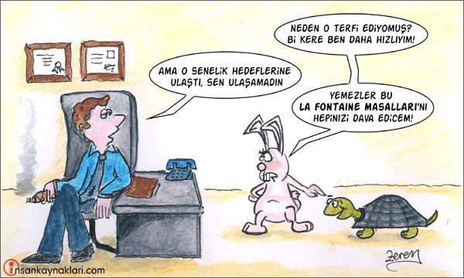

Slide 74
Performans Değerleme Yöntemleri
1. Sıralama Yöntemi İle İkili Karşılaştırma
Çalışanların değerleyici tarafından başarılarına göre sıralandığı bu yöntemin esası, çalışanları diğer çalışanlarla karşılaştırmaktır.
Tüm çalışanlar, işbirliği, tutum, kişisel girişim gibi bazı nitelikler açısından en iyi olandan en zayıf olana doğru sıralanırlar.

Slide 75
ikili karşılaştırma yönteminde ise, her çalışan bir dolan ikil karşılaştırma yönteminde ise, her çalışan bir diğeri ile tek tek karşılaştırılır.
Önceden belirlenen çiftlerin birbirleri ile karşılaştırılması sonucunda başarılı olan çalışanın yanına konan işaretler toplanır ve en çok işareti olandan en az işareti olana doğru bir sıralama yapılır.

Slide 76
İkili Karşılaştırma Yöntemi
İşe Göre Değerlendirme Yaratıcılığa Göre Değerlendirme
Karşılaştırma | A Ali | B Birol | C Can | D Deniz | E Emel |  | Karşılaştırma | A Ali | B Birol | C Can | D Deniz | E Emel
A Ali |  | + | + | - | - |  | A Ali |  | - | - | - | -
B Birol | - |  | - | - | - |  | B Birol | + |  | - | + | +
C Can | - | + |  | + | - |  | C Can | + | + |  | - | +
D Deniz | + | + | - |  | + |  | D Deniz | + | - | + |  | -
E Emel | + | + | + | - |  |  | E Emel | + | - | - | +
Birol daha iyi Ali daha iyi

Slide 77
2. Grafik Dereceleme Yöntemi
En eski ve en yaygın kullanımı olan yöntemdir.
Bu yöntemde bir işletmede çalışan elemanlar listede alt alta yazılır ve karşılarında yer alan çok yetersiz, yetersiz, normal, yeterli ve çok iyi gibi beş ölçekli değerleme tablosunda işaretlenir.

Slide 78
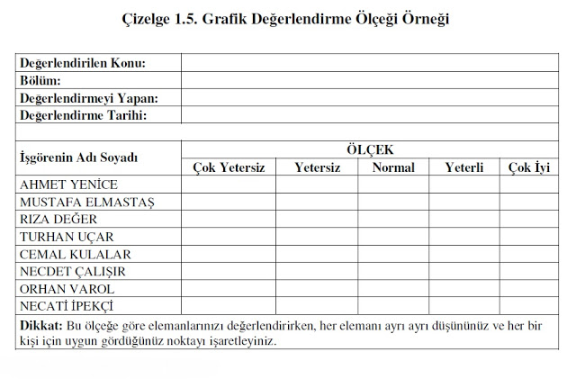

Slide 79
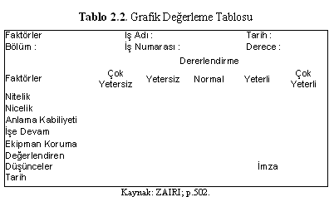

Slide 80
3. Zorunlu Dağılım Yöntemi
Çalışanları öznel yargılarla değerleme ölçeğinin her hangi bir yerinde kümelendirmelerini ve bu nedenle ortaya çıkacak tutarsızlıkları önlemek amacıyla geliştirilmiş bir yöntemdir.
Yöntem, değerlemelerin önceden saptanmış ve normal sıklık dağılımına uygun olan bir yapıya göre dağılımını öngörür.

Slide 81
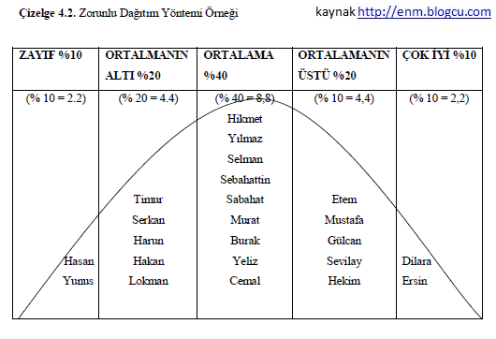

Slide 82
4. Kritik Olay Yöntemi
Çalışanların davranışlarındaki kritik olayları teşhis etmeyi, sınıflandırmayı ve kaydetmeyi kapsar.
Bu yöntem, iş ya da görevdeki üstün ve düşük performans arasında ayırım yapan belirli kilit olaylara dayanır. İş görenlerin işte başarılı, başarısız ya da ikisi arası farkları gösteren bir takım şeyleri yapmaları ya da yapmadıkları öngörülür.

Slide 83
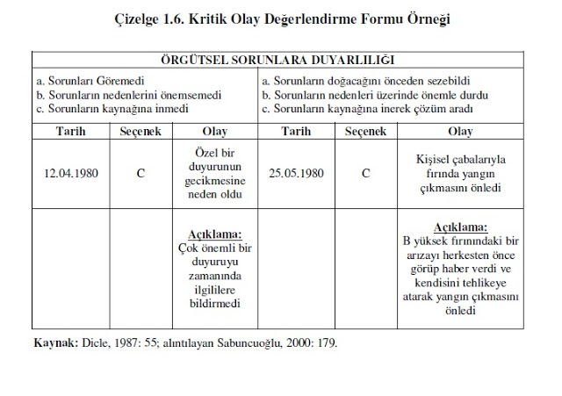

Slide 84
5. Amaçlara Göre Değerleme Yöntemi
Yönetici ile çalışanın gelecekteki değerleme dönemi için amaçlar konusunda anlaşmalarıdır.
Örn; fireleri %3 indirmek ya da verimliliği %10 artırmak gibi.

Slide 85
Yöntemin temel hedefi, çalışanların işlerinde kolaylık sağlamak ya da istenen sonuçlara ulaşmalarını olanaklı kılmak için bireysel olarak cesaretlendirmeleridir.
Bireysel amaçların örgütsel amaçlar ile uyumlu olması sağlanır.

Slide 86
6. 360 Derece Feed-Back Yöntemi
Bu yönteme göre, bir çalışan hakkındaki performans değerlemeye onun astları, arkadaşları, üst yöneticileri, amiri, kendisi hatta müşteriler ve takım üyeleri aktif olarak katılır.

Slide 87
7. Takım Odaklı Performans Değerleme Yöntemi
3 yöntemden yararlanılır;
-Takım tarafından başarılan süreç geliştirme miktarı; çıktılarla, sonuçlarla süreç ölçümüyle ve müşteri memnuniyeti ile ölçülür.
Takım süreç geliştirme çabalarına biteyin katkısı;
Takıma katkıda bulunmak için çalışan tarafından geliştirilen yeteneklerin düzeyi;

Slide 88
Performans Değerleme Sonuçlarının Kontrolü
1. Halo Etkisi: Değerlemecinin çalışanın performasındaki birbirinin bağımsız özellikler arasındaki farklılıkları görememesi ve bu nedenle hatalı değerleme yapması manasına gelmektedir.
Örn, çalışanın değerleyicide yarattığı ilk izlenim.

Slide 89
2. Yakın Geçmişteki Olaylardan Etkilenme
Performans değerlemenin tüm performans dönemi içerecek şekilde yapılamamasıdır. Performans değerlemeyi gerçekleştirecek olan değerleyicinin özellikle son dönemde yaşanan ve nispeten daha taze olan bilgi ve olayların etkisinde kalması dönem başındaki olayları hatırlamakta güçlük çekmesi ya da tamamen unutmasıdır.

Slide 90
3. Kontrast Hatalar
Değerlemenin kısa süre içerisinde ard arda bir çok çalışan bireye yönelik olarak yapılması durumunda kişilerin birbiriyle karşılaştırılarak değerlendirilmesidir.

Slide 91
Örn; oldukça başarısız değerlenen birkaç kişinin hemen ardından ‘vasat’ bir çalışan için gerçekleştirilecek değerlemede kişi değerleyici tarafından başarılı olarak dikkate alınabilecektir.

Slide 92
4. Gos Eğrisi
Çalışanların üzerinde yapılan değerlemelerin denetiminde kullanılan bir yöntemdir.

Slide 93
Yöntemde beş derece ve bunları değerleyen puan yerine yüzdeler vardır.
1. derecede yer alan çalışan işin gerekleri açısından yetersiz kalan kişidir
3. derecede yer alan çalışan iş ya da görevine uyum sağlayan , bilgi, yetenek ve kişiliğiyle göz dolduran kişidir
5. derecede bulunan çalışan işin gereklerinin çok üstünde yeteneklere sahip olan kişidir.

Slide 94
SENDİKA-YÖNETİM İLİŞKİLERİ
ONUNCU BÖLÜM

Slide 95
SENDİKA
İşçilerin veya işverenlerin çalışma ilişkilerinde, ortak ekonomik ve sosyal hak ile menfaatlerini korumak ve geliştirmek için meydana getirdikleri tüzel kişiliğe sahip kuruluşlardır.
Sendika sadece işçi sınıfını ilgilendiren, onların hak ve menfaatlerini koruyan bir birlik olmayıp aynı zamanda işverenleri de kapsayan bir mesleki kuruluş niteliği taşımaktadır.

Slide 96
SENDİKACILIĞIN TARİHSEL GELİŞİMİ
Sendikal hareket sanayi devrimi sonrasında ortaya çıkan ekonomik ve toplumsal koşulların sonucudur ( Düşük ücretler, günlük uzun çalışma saatleri vb.).
Kalfa Meslek Kulüpleri ile Dostluk Dernekleri: Lonca sistemi terkedilmiştir.
1799 Koalisyon Yasası
1824 yılında çıkarılan bir yasa greve ilişkin yasalara esneklik getirilmesi
1825 yılında ise hukuka aykırı olmayan toplu işçi hareketlerinin sadece ücret ve çalışma süreleri ile sınırlanmasını öngören yeni bir yasanın çıkarılması
1871 yılı Sendikalar Kanunu

Slide 97
SENDİKACILIĞIN TARİHSEL GELİŞİMİ
Ülkemizde sendikacılığın gelişimi;
  1870 yılında bazı grev ve işçi eylemleri yaşanmış olsa da bunlar sendikal faaliyetlerin bir ürünü değildir.
  1895 Osmanlı Amele Cemiyeti
  1909 Tadili Eşgal Kanunu; Kamu hizmeti niteliğinde işlerde çalışanlara sendikalaşma hareketi yasaklanmıştır.
  1936 İş Kanunu ve 1938 Dernekler Yasası ile sendika kurmak yasaklanmıştır.
  1947 ilk Sendikalar Kanunu
  Modern anlamda sendikacılık 1961 Anayasasının verdiği yetki ile 1963 yılında çıkartılan 274 sayılı Sendikalar ve 275 sayılı Toplu İş Sözleşmesi Grev ve Lokavt Kanunları ile anlam kazanmıştır.
  1982 yılında ise kabul edilen yeni anayasa sendika kurma hakkını düzenlemiştir.

Slide 98
SENDİKALAŞMA İLKELERİ
İş Kolu Esasına Göre Sendikalaşma İlkesi
Meslek Esasına Göre Sendikalaşma İlkesi

Slide 99
İş Kolu Esasına Göre Sendikalaşma İlkesi
İş kolu ilkesine göre sendikalaşmada ülkedeki mevcut işler işkolu esasına göre gruplandırılır. (İnşaat, sağlık, gıda gibi)
İş kolu esasına göre sendikalaşmada yapılan işin ait olduğu işkolu esas alınmakta olup, işçilerin sendika kurmaları ya da üye olmalarında meslekleri dikkate alınmaz.

Slide 100
Meslek Esasına Göre Sendikalaşma İlkesi
Meslek ilkesine göre sendikalaşma da sektör ayrımı olmaksızın aynı meslekten olan çalışanların bir araya gelerek sendika kurmaları veya üye olmaları söz konusudur.
Ülkemizde yasal düzenlemelere göre iş kolu esasına göre sendikalaşma ilkesi geçerlidir.

Slide 101
SENDİKA TÜRLERİ
İşçi Sendikaları
İşveren Sendikaları
Konfederasyonlar

Slide 102
İşçi Sendikaları
Bir işverene bağlı olarak emeği ile çalışanların kurdukları sendikalara işçi sendikaları adı verilir.
İşçi sendikaları iş kolu esasına göre iş kolunda ve Türkiye çapında faaliyette bulunmak amacı ile bu iş kolundaki iş yerlerinde çalışan işçiler tarafından kurulur.

Slide 103
İşveren Sendikaları
İşçilere olduğu gibi işverenlere de üyelerinin çalışma ilişkilerinde ekonomik ve sosyal hak ile menfaatlerini korumak ve geliştirmek için sendikalar ve üst kurumlar kurma hakkı tanınmıştır.
İşveren sendikalarının temel fonksiyonu üyesi olan işverenleri temsil etmek, onların çıkarlarını korumak, kamuoyu yaratmak ve işçileri temsil eden sendika ile yürütülecek toplu pazarlık görüşmelerini işverenlerden aldığı yetki ile üstlenmektir.

Slide 104
Konfederasyonlar
Aynı veya farklı işkollarında faaliyette bulunan işçi ve işveren sendikaları bir araya gelerek güç birliği yapmak amacıyla konfederasyonlar biçiminde örgütlenebilirler.
Hiyerarşik olarak bir üst kuruluş olan konfederasyonlar en az beş sendikanın bir araya gelmesiyle oluşurlar.

Slide 105
SENDİKA HAKKI VE ÖZGÜRLÜĞÜ
Ülkemizde sendika hakkı ve özgürlüğü Anayasanın 51. Maddesinde bir ‘temel hak ve hürriyet’ olarak kabul edilerek teminat altına alınmıştır.
Sendikal hak ve özgürlükler bazı önemli ilkeleri de beraberinde getirmektedir. Bunlar;
    Sendika Özgürlüğü İlkesi
    Sendika Bağımsızlığı İlkesi
    Sendika Çokluğu İlkesi

Slide 106
SENDİKALARIN AMAÇLARI
Çalışanların farklı iş kolları kapsamında bir araya getirme ve tek bir amaç etrafında toplamak,
İşçinin milli gelirden hakkı olan payı almasını sağlamak
İşçinin adil bir ücret ve insanca bir yaşama kavuşmasını sağlamak
Çalışma şartları açısından en uygun koşulların yaratılmasını sağlamak
İşçiler açısından her türlü ekonomik ve sosyal endişeleri ortadan kaldırmak ile gelece güvenle bakabilmelerini sağlamak
Bir baskı grubu oluşturarak işçi lehine yasalar çıkmasını sağlamak
Üyelerin mesleki ve kültürel açıdan gelişmelerini sağlamak, her türlü bilgisizliği ortadan kaldırmak

Slide 107
SENDİKAYA ÜYE OLMA NEDENLERİ
Ekonomik Faydası: Ekonomik koşulların olumsuz olduğu şartlarda çalışanları sendika üyesi olmaya zorlayan en önemli faktör ekonomik faktörlerdir. Sendika, işveren ile yapacağı toplu pazarlık sayesinde üyeleri için ücretler, sosyal imkanları daha kapsamlı iş güvencesi, daha az çalışma süreleri gibi konularda faydalı olmaktadır.

Slide 108
SENDİKAYA ÜYE OLMA NEDENLERİ
İş Güvencesi: Çalışanların, çalışma hayatları süresince yoğun olarak yaşadıkları işten çıkarılma endişesi onları ciddi tatminsizliklere sürükler. Oysa sendikalar işverenlerle yürüttükleri iş sözleşmeleri görüşmelerinde çalışanların işten çıkarılma koşullarını zorlaştırıcı hükümlerin sözleşmeye konulması yönünde mücadele eder.

Slide 109
SENDİKAYA ÜYE OLMA NEDENLERİ
Yönetimin Tutumuna Karşı Güvence: Sendika üyesi olarak işçi işverenin muhtemel misilleme niteliğindeki uygulamaları ile haksız ve keyfi tutumlarına karşı sendikanın kendisini koruyup kollayacağını bildiği için işi ya da görevini yerine getirmede çok daha az kararsızlık yaşar.

Slide 110
SENDİKAYA ÜYE OLMA NEDENLERİ
Sosyal İhtiyaçların Karşılanması: Çalışanlarda öz güvenin oluşmasında ve bu manada hayal kırıklıklarının ortadan kaldırılmasında sendika üyeliği önemli fırsatlar yaratır. Ayrıca sendika işçilere yeni ilgi kaynakları, boş zamanları değerlendirme imkanları sağlayarak onların statü, tanınma ve bir gruba üye olma arzularının tatmini imkanı da verir.

Slide 111
SENDİKAYA ÜYE OLMA NEDENLERİ
Sendikal Hizmetlerden Faydalanma: Özellikle batı ülkelerinde sendikalar üyeleri ve onların ailelerine yönelik kişisel hizmetler sunmaktadır. Tatil olanakları, sağlık hizmetleri, düşük karla satış yapan market imkanları, kreşler, düşük faiz oranlı kredi temini, sportif olanaklar bu tür kişisel yararlar arasında ifade edilir.

Slide 112
YÖNETİM AÇISINDAN SENDİKA ÜYELİĞİNİN ANLAMI VE İŞYERİ SENDİKA TEMSİLCİLİĞİ
Çalışanların işe alınma ile çalıştırılmalarında v ve işlerine son verilmesi durumunda sendikaya üyeliğin anlamını ortaya koyan iki önemli uygulamadan bahsedilir;
    Kapalı İşyeri Uygulaması: Bu uygulama ile bir iş örgütünde işe alınma ya da kurumda kalabilmenin koşulu toplu iş sözleşmesine taraf olan veya ilgili örgütte faaliyetini sürdüren sendikaya önceden üye olmaktır.
    Sendikalı İşyeri Uygulaması: Çalışanların örgüte ve dolayısıyla işe alınmaları ile kurumda kalabilmeyi, işe başlamadan ya da toplu sözleşmenin yürürlüğe girmesinden sonra belli bir süre içerisinde toplu iş sözleşmesine taraf olan veya ilgili örgütte faaliyetlerini sürdüren sendikaya üye olmalarını gerektirmektedir.

Slide 113
YÖNETİM AÇISINDAN SENDİKA ÜYELİĞİNİN ANLAMI VE İŞYERİ SENDİKA TEMSİLCİLİĞİ
Sendika üyesi olabilmenin yaş sınırı 16 yaşını doldurmuş olmaktır. Bu yaş sınırının altında olanların ancak yasal temsilcilerinin izni ile sendika üyeliklerine izin vermiştir.
İşyeri sendika temsilcileri, yönetim ile sendika arasında köprü görevi üstlenirler. Madde, işyeri sendika temsilcisinin toplu iş sözleşmesine taraf olan sendikaca iş örgütünde çalışan üyeleri arasından seçilir.

Slide 114
YÖNETİM AÇISINDAN SENDİKA ÜYELİĞİNİN ANLAMI VE İŞYERİ SENDİKA TEMSİLCİLİĞİ
Toplu iş sözleşmesinin tarafı olan sendika iş yerindeki üyesi olan çalışan sayısına bağlı olarak aşağıdaki gibi işyeri sendika temsilcisi atayarak kimliklerini 15 gün içerisinde işverene bildirmek zorundadır.
İşçi Sayısı
…-50
51-100
101-500
501-1000
1001-2000
200-….
İşyeri Sendika Temsilcisi
…….. 1 Kişi
En fazla 2 kişi
En fazla 3 kişi
En fazla 4 kişi
En fazla 6 kişi
En fazla 8 kişi

Slide 115
YÖNETİM AÇISINDAN SENDİKA ÜYELİĞİNİN ANLAMI VE İŞYERİ SENDİKA TEMSİLCİLİĞİ
Seçilen sendika temsilcilerinden bir tanesi baş temsilci olarak görev yapar. İşyeri sendika temsilcilerinin görevleri 3 temel başlık altında toplanabilir;
  Sendikalar Kanunu’ndan Doğan Görevler
  İş Kanunu ve Diğer ilgili Mevzuattan Doğan Görevler
  Toplu İş Sözleşmesinden Doğan Görevler

Slide 116
15- TOPLU PAZARLIK ve YÖNETİMİ
Sendika yönetim ilişkilerinin temelini toplu pazarlık oluşturur
Toplu pazarlık, bir tarafta bir işveren grubu yada daha fazla işveren kuruluşu ile diğer tarafta işçileri temsil eden bir yada daha fazla kuruluşun bir anlaşma yapabilmek için bir araya gelerek çalışma koşulları konusunda yaptıkları görüşmelerdir.
Toplu pazarlıkta iki önemli taraf vardır. Taraflardan birisi işçi sendikası, diğeri ise bireysel işveren veya işverenin üyesi bulunduğu işveren sendikasıdır.
Toplu pazarlık bir süreçtir ve bu süreç içinde ele alınan konular şunlardır :
  Sözleşmenin amacı, kapsamı ve süresi
  Tarafların hak ve ödevleri
  Ücret ve ücret koşulları
  Çalışma koşulları ve çalışma yöntemleri
  Çalışmanın denetimi

Slide 117
Toplu Pazarlık Sisteminin Yararları
    Çalışma koşullarına ilişkin sorunlar çözümlenir.
    İşçi için yasal bir güvence oluşur.
    İşyerindeki psikolojik ve sosyal ihtiyaçlar giderilebilir.
    İşyerindeki çeşitli nedenlerle ortaya çıkan anlaşmazlıklar çözümlenebilir.

Slide 118
Her toplu sözleşmede sözleşmenin uygulanması
Uygulamada ortaya çıkabilecek uyuşmazlıkların çözümüyle ilgili düzenlemelerde yer almaktadır. Toplu pazarlık sürecinde şu faaliyetler yerine getirilir :
  Görüşmecilerin belirlenmesi
  Tarafların görüşmeye çağrılması
  Görüşmelerin yapılması ( toplu görüşme )
  Toplu iş sözleşmesinin imzalanması ve uygulamaya konulması

Slide 119
Toplu Pazarlık Süreci
Görüşmecilerin belirlenmesi
Toplu görüşmeye çağrı
Toplu görüşme
Toplu iş sözleşmesinin imzalanması

Slide 120
Toplu Pazarlık Süreci
Sen. İstediği Çözümler |  | İşverenin Hoşgörü Sınırı
Sendikanın Beklentileri | Toplu Pazarlık Alanı | İşverenin beklentileri
Sen. hoşgörü sınırı |  | İşveren. İstediği Çözümler

Slide 121
Toplu İş Sözleşmesi
Toplu pazarlık sonucunda ulaşılan sözleşme toplu iş sözleşmesidir.
Toplu pazarlık ve bu pazarlık sonucunda imzalanan toplu iş sözleşmesi, işçilerin hangi çalışma koşullarına sahip olacaklarını, yönetim ile ilişkilerini, ve sözleşme süresince o işyerinde çalışma barışının oluşturulmasını düzenleyen belgedir.

Slide 122
Toplu İş Sözleşmesinin İçeriği
Yönetimin hakları
Sendikal faaliyetin düzenlenmesi
İş güvencesi
Ücretler
Sosyal yardım ve hizmetler
Uyuşmazlıkların çözümü

Slide 123
TOPLU İŞ UYUŞMAZLIKLARI ve ÇÖZÜM YOLLARI
Toplu iş uyuşmazlığı, işçiler veya işçi sendikaları ile işverenler veya işveren sendikaları arasında çalışma şartlarının uygulanması, yorumlanması, değiştirilmesi veya geliştirilmesi hususlarında ortaya çıkan uyuşmazlıkları ifade eder.
Toplu iş uyuşmazlıkları iki grupta incelenir:
  Hak Uyuşmazlıkları : İşçi ile işveren arasındaki iş ilişkilerinin dayanağını oluşturan mevzuat, toplu iş sözleşmesi ve hizmet sözleşmesi hükümleri ile taraflara sağlanan haklara ilişkin olarak taraflar arasında çıkan uyuşmazlıklardır. Örneğin toplu iş sözleşmesinde yer alan yakacak yardımının ödenmemesi gibi
  Çıkar Uyuşmazlıkları : Mevcut bir hakkın değiştirilmesi yada yeni bir hakkın oluşturulması amacıyla çıkarılan uyuşmazlıklardır. Örneğin ücretlerin arttırılması gibi.

Slide 124
Uyuşmazlık çözümünde genel olarak 2 yaklaşım söz konusudur.
1 ) Barışçı yollar
Arabuluculuk : Taraflar arasındaki uyuşmazlığın çözümünde üçüncü bir kişi, uzlaşmaya yardımcı olmakta, tarafları birbirine yaklaştırmaya çalışmaktadır
Uzlaştırma : Tarafların anlaşamamaları durumunda aracı kişi görevine devam etmekte ve bir uzlaşma formülü hazırlayarak taraflara tavsiyede bulunmaktadır
Hakemlik : Uyuşmazlığa düşen tarafların çıkacak olan kararı kabul edeceklerini önceden kararlaştırmaları ( özel hakem ) yada kanunla böyle bir karara uymak zorunda olmaları ( kanuni hakem ) şeklinde olur.

Slide 125
2 ) Mücadeleci yollar
Grev : İşçilerin topluca çalışmamak suretiyle işyerinde faaliyeti durdurmak veya işin niteliğine göre önemli ölçüde aksatmak amacıyla topluca iş bırakmaktır.
Lokavt : İşyerinde faaliyetin tamamen durmasına sebep olacak tarzda işveren veya işveren vekili tarafından kendi teşebbüsü ile veya bir işveren kuruluşunun verdiği karara uyarak işçilerin topluca işten çıkarılmasıdır.

Slide 126
İŞ GÜVENLİĞİ VE SAĞLIK
ONBİRİNCİ BÖLÜM

Slide 127
6331 SAYILI İŞ SAĞLIĞI ve GÜVENLİĞİ KANUNU
6331 Sayılı
İş Sağlığı ve Güvenliği Kanunu
20/06/2012 Tarihinde TBMM’nde Kabul edilmiş
30/06/2012 tarihinde
Resmi Gazetede Yayımlanarak
(Kademeli olarak)
Yürürlüğe Girmiştir.

Slide 128
YASANIN YÜRÜRLÜLÜĞE GİRİŞ TARİHLERİ
ÇALIŞAN SAYISI | TEHLİKE SINIFI | İş güvenliği, İlkyardım, Acil Durum Planı, Yangın Eğitimi | İş Güvenliği Uzmanı, İşyeri Hekimi ve Diğer Sağlık Personeli
50'den Az Çalışanı Olan | Az Tehlikeli | 30.12.2012 | 30.06.2014
 | Tehlikeli |  | 30.06.2013
 | Çok Tehlikeli |  | 30.06.2013
50'den Fazla Çalışanı Olan | Az Tehlikeli |  | 30.12.2012
 | Tehlikeli
 | Çok Tehlikeli

Slide 129
KANUNUN AMACI
İşyerlerinde İSG; İş Sağlığı ve Güvenliğinin sağlanması ile mevcut sağlık ve güvenlik şartlarının iyileştirilmesi için işveren ve çalışanların görev, yetki, sorumluluk, hak ve yükümlülüklerini düzenlemektir.

Slide 130
İŞ SAĞLIĞI ve GÜVENLİĞİ
Neden İş Sağlığı ve Güvenliği?
Dünya | Türkiye
Her gün; 1 Milyon iş kazası olmakta, 5534 çalışan işle ilgili hastalıklar, 879 çalışan iş kazası nedeniyle ölmektedir. | Her gün; 172 iş kazası olmakta, 4 kişi iş kazası nedeniyle ölmekte, 6 kişi sürekli iş göremez hale gelmektedir.

Slide 131
TÜRKİYEDE İŞ KAZASI ve MESLEK HASTALIĞI
SGK 2010 YILI İSTATİSTİKLERİ
İŞ KAZALARI | MESLEK HASTALIĞI
Toplam 62.903 İş kazası; 1.434 ölümlü iş kazası 1.976 sürekli iş göremezlikle sonuçlanan kaza meydana gelmiştir. | Toplam 533 meslek hastalığı; 10 tanesi ölümle sonuçlanmıştır.
Toplam 1444 kişi iş kazaları ve meslek hastalıkları sonucu hayatını kaybetmiştir.

Slide 132
GÖRÜNÜR MALİYETLER
Sürekli iş göremezlik ve ölüm nedeniyle,
Üretimin durması veya azalması,
Sürekli iş göremezlik ve ölüm geliri ödemeleri
İş kazası ve meslek hastalığı için yapılan tedavi hizmetleri
Geçici iş göremezlik…gibi nedenlerle oluşan üretim ve katma değer kaybının yaklaşık bedeli
3.847.880.159 TL

Slide 133
GÖRÜNMEYEN MALİYETLER
Kaza esnasında işçilerin işi bırakması, doktor, araç ve gereç getirilmesi ve/veya kazazedenini taşınması, kaza mahallinin tekrar çalışır konuma getirilmesi v.b. nedenlerle oluşan maliyetlerdir.
Görünür Maliyetler ile Görünmeyen Maliyetlerin eşit olduğu varsayılmıştır.
İş Kazası ve Meslek Hastalıkları Toplam Maliyeti 7.695.760.318 TL

Slide 134
ÖNLEMEK
ÖDEMEKTEN
DAHA UCUZ ve KOLAYDIR.

Slide 135
İŞ SAĞLIĞI
Her meslekte çalışanları bedensel, ruhsal ve sosyal yönden en yüksek düzeye getirmeyi, bu düzeyi sürdürmeyi, bu düzeyi bozacak etkenleri önlemeyi, çalışanları fizyolojik ve psikolojik yeteneklerine uygun işlere yerleştirmeyi ve böylece işi insana, insanı işe adapte etmeyi amaçlayan bir alandır.

Slide 136
İŞ GÜVENLİĞİ
İşyerlerini işin yürütümü nedeniyle oluşan tehlikelerden uzaklaştırmak ve sağlığa zarar verebilecek koşullardan arındırarak, daha iyi bir çalışma ortamı sağlamak için yapılan sistemli çalışmalardır.

Slide 137
İŞ SAĞLIĞI VE GÜVENLİĞİNİN ÖNEMİ
İş sağlığı ve güvenliği başta çalışanlar olmak üzere, işletmeler ve ülke ekonomisi açısından önem taşımaktadır.
Çalışanlar açısından başta gelir kaybı ve geçici ya da kalıcı iş göremezliğe neden olmakta, kişiyi psikolojik açıdan da olumsuz etkilemektedir.
İşletme açısından ise kaybedilen işgücü ve çalışma zamanı anlamına gelmekte,
Ayrıcı kalite ve verimlilikte düşmeye yol açmaktadır.
Ülke ekonomisini de sosyal ve ekonomik açıdan olumsuz etkilemektedir.
Kalifiye işgücü ve üretim kayıpları
İlave sağlık harcamaları, olumsuz etkileridir.

Slide 138
KORUMA=İş güvenliği işçi sağlığı
Güvenli bir çalışma ortamının yaratılması için gerekli insan davranışlarının sağlanması, iş kazaları ve meslek hastalıklarını ortaya çıkaran nedenlerin saptanması ortadan kaldırılması ve bunların sebep olduğu kayıp iş gücünün ortadan kaldırılması veya azaltılmasıyla iş yaşamının kalitesinin iyleştirilmesine ilişkin diğer faaliyetlerdir.

Slide 139
İş kazası
Her türlü iş ve endüstride istihdam sonucu doğan, bireysek yaralanma ve maddi hasara veya üretim aksamamsına yol açan ve bireysel yaralanma yaratacak istenmeyen olaylara iş kazası denir.

Slide 140
İş kazası 506 sayılı SSK 11/A
İş kazası aşağıdaki hal ve durumlardan birinde meydana gelen ve sigortalıyı hemen veya sonradan bedence veya ruhça arızaya uğratan olaydır.
İşçinin işyerinde bulunduğu sırada
İşveren tarafından verilen işin yürütülmesi esnasında
işçinin işveren tarafından başka bir yere görevlendirilmesi esnasında asıl işi yapmaksızın geçen zaman
doğum yapmış kadın işçinin çocuğuna süt vermek için ayrılan zamanda
işverenin tahsis ettiği taşınma aracıyla seyahat halinde geçen zamanda

Slide 141
1 Ocak 2008 5754 sayılı sosyal sigortalar ve genel sağlık sigortası kanunu Madde 13 İş Kazası
Sigortalının işyerinde bulunduğu sırada
işveren tarafından yürütülmekte olan iş nedeniyle, sigortalı kendi adına veya bağımsız çalışıyorsa yürütmekte olduğu iş nedeniyle
Bir işverene bağlı olarak çalışan
sigortalının, görevli olarak işyeri dışında başka bir yere gönderilmesi nedeniyle asıl işi yapmaksızın geçen zamanda
Emziren kadının çocuğuna süt vermek için ayrılan zamanda
Sigortalının işverence sağlanan bir taşıtla işin yapıldığı yere gidiş geliş sırasında;
meydana gelen ve sigortalıyı hemen veya sonradan bedenen ya da ruhen özre uğratan olaya iş kazası denir.

Slide 142
İş yerinde Tehlikeyi oluşturan kaynaklar
Enerji kaynakları
Mekanik
Elektrik
Isı buhar
Radyasyon/Nükleer
Makinalar
Cinsiyet
Yaş
Kültür
Kişilik
Fiziki yapı
Ruhsal yapı
İklim
Zaman
İşyerinin özellikleri
Fiziki şartlar
Gözetim
Değişiklikler
İnsan
Çevre
Tehlikeyi oluşturan mekanizma

Slide 143
Kaza istatistikleri
KSO Kaza Sıklık oranı=iş görmezlik yaratan kaza sayısıx1000000
çalışılan saatler toplamı
Örnek: imalat bölümünde bir kazan patlamış ve 4 işgören yaralanmıştır. Bu bölümün ay içerisindeki ortalama işgören sayısı 150 kişidir. Haftada 45 saatten 4 hafta çalışılmıştır.
KSO=4*1000.000/4*45*150=148
Kaza ağırlık oranı: Kayıp Gün Toplamıx1000.000saat
Çalışılan Saatler Toplamı
örnek: yaralanan işgörenlerden 1 i ölmüş diğerleri de 150 gün rapor almıştır bu verilere göre:
KAO=150+7500(ölüm)*1000.000saat/4*45*150=283,333

Slide 144
Meslek hastalıkları
5510 sayılı sigortalılar ve genel sağlık sigortası kanunu madde 14: sigortalının çalıştığı veya yaptığı işin niteliğinden dolayı tekrarlanan bir sebeple veya işin yürütülmesi şartları yüzünden uğradığı geçici veya sürekli hastalık, bedensel veya ruhsal özürlülük halleridir.

Slide 145
Meslek hastalıklarının nedenleri
Madensel cisimlerden oluşanlar
Organik cisimlerden oluşanlar
Fiziki veya mekanik etkilerden oluşanlar
Tozlardan oluşanlar
Bakterilerden oluşanlar
Örgütün psiko-sosyal ortamından oluşanlar
Genetik yapıdan dolayı oluşanlar

Slide 146
İşyerinde insan sağlığını tehdit eden unsurlar
MADDENİN ADI | NEDEN OLDUĞU HASTALIK | KARŞILAŞAN İŞGÖRENLER
ARSENİK | Akciğer ve lenf kanseri | Petro kimya işçileri, ilaçlama işinde çalışanlar
ASBEST | Asbestosis, Akciğer ve diğer organ kanserleri | Maden tekstil,yalıtım ve tersane çalışanları
BENZİN | Loösemi, anemi | Rafineri, ayakkabı imalathanesi çalışanları
BİSKOLOROMETİLER | Akciğer kanseri | Kimya endüstrisi çalışanları
KÖMÜR TOZO | Madenci hastalığı | Kömür medeni çalışanları
KOK FIRINI İFRAZATI | Akciğer ve böbrek kanseri | Kok fırınında çalışanlar
PAMUK TOZU | Bisinosis, kronik bronşit ve anefizemi | Tekstil çalışanları
KURŞUN | Çeşitli böbrek hastalıkları, anemi,sinir sistemi bozuklukları | Medeni eşya ve kurşun eritme çalışanları
RADYASYON | Troid, akciğer,kemik, kan kanseri | Tıp teknisyenleri, uranyum işçileri
VİNİL KLORİD | Karaciğer ve beyin kanseri | Plastik sanayi çalışanları

Slide 147
İş ortamında stres yaratan faktörler
Roller Ruhsal çatışma Düşük rol bilinci Yönetim desteğinin eksikliği Orta kademe yönetim pozisyonları | Değişiklikler Örgütsel değişiklik Mekansal değişiklik Bireysel değişiklik
İlişkiler Üst ast ve denetçilerle ilişkiler Yetki devredememek Emsaliyle ilişkiler Fırsat yetersizliği Maaş ücret ve başarı değerleme eksikliği Çalışma saatleri | İşin nitelikleri Nicel ve nitel yükü Süre baskıları Sorumluluk İş hızı Güvence
Fiziki ç.evre Isı, gürültü ışıklandırma Alan düzenlemeleri Sıkışıklık Mahremiyet yokluğu Güvenlik yokluğu | Örgütsel yapı Katılım yetersizliği Bağlılık aidiyet duygusu yetersizliği Kötü veya zayıf iletişim Davranış kısıtlamaları
 | Mesleki gelişme Statü belirsizliği Yetersiz terfi Aşırı terfi Mesleki eskime

Slide 148
İş kanunu madde 77
İşverenler işyerlerinde iş sağlığı ve güvenliğinin sağlanması için gerekli her türlü önlemi almak, araç ve gereçleri noksansız bulundurmak, işçiler de iş sağlığı ve güvenliği konusunda alınan her türlü önleme uymakla yükümlüdürler.
İşverenler işyerinde alınan iş sağlığı ve güvenliği önlemlerine uyulup uyulmadığını denetlemek, işçileri karşı karşıya bulundukları mesleki riskler, alınması gerekli tedbirler, yasal hak ve sorumlulukları konusunda bilgilendirmek ve gerekli iş sağlığı ve güvenliği eğitimini vermek zorundadırlar. Yapılacak eğitimin usul ve esasları Çalışma ve Sosyal Güvenlik Bakanlığınca çıkarılacak yönetmelikle düzenlenir.
İşverenler işyerlerinde meydana gelen iş kazasını ve tespit edilecek meslek hastalığını en geç iki iş günü içinde yazı ile ilgili bölge müdürlüğüne bildirmek zorundadırlar.

Slide 149

İş Sağlığı ve Güvenliğine Genel Bakış ve Güvenlik Kültürü

Slide 150

Konunun genel amacı
Katılımcıların iş sağlığı ve güvenliğinin temel prensiplerini ve güvenlik kültürünün önemini kavramalarına yardımcı olmaktır

Slide 151

İSG Temel Prensipleri
Herhangi bir alanda yürütülecek
İşçi Sağlığı ve iş Güvenliği çalışmaları
On prensip üzerinden yapılmalıdır

Slide 152
Prensip 1
İşçi Sağlığı ve İş Güvenliğinin asıl çalışma alanı tehlikeli durum ve tehlikeli davranışın ortadan kaldırılmasına yönelik olmalıdır.
Kaza zinciri
İnsan bünyesinin tabiat şartları karşısında zayıf olması
Şahsi özürler (Dikkatsizlik, pervasızlık, asabiyet, dalgınlık, önemsemezlik, ihmalkarlık vs.)
Tehlikeli hareket tehlikeli şartlar
Kaza olayı,
Ölüm, Yaralanma (Zarar, hasar)

Slide 153
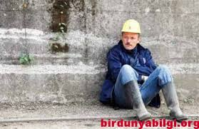

Slide 154
Prensip 2
Kazalar ağırlıklı olarak
%88 i tehlikeli davranışlardan
%10 u tehlikeli durumlardan
%2 si kaçınılmaz durumlardan kaynaklanmaktadır.
Prensip 3
Kaza sonucu meydana gelecek zararın büyüklüğü önceden kestirilemez.

Slide 155
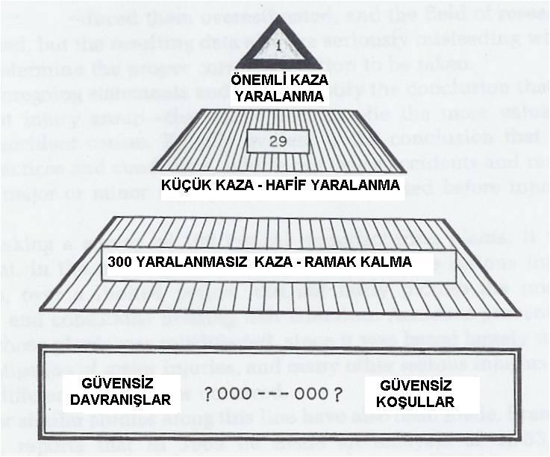
Prensip 4
Ağır yaralanma veya ölümle neticelenen her kazanın temelinde
29 hafif yaralanma
300 yaralanmasız olay vardır

Slide 156
Prensip 5
Tehlikeli davranışların nedenleri:
1-Şahsi kusurlar:
Dikkatsizlik, laubalilik, umursamazlık gibi
2-Eğitim yetersizliği :
Bilgi, ustalık, alışkanlık
3-Fiziki yetersizlik :
Bünyenin yapılan işe uygun olmaması
4-Uygunsuz mekanik şartlar ve fiziki çevre

Slide 157

Prensip 6
Kazalardan korunmak için:
1-Mühendislik ve revizyon
2-Eğitim
3-Ergonomi kurallarından yararlanma,
4-Teşvik tedbirleri uygulama
5-Disiplin tedbirlerini uygulama
çalışmalarının yapılması

Slide 158
Prensip 7
Kazalardan korunma yöntemleri ile üretim, maliyet, kalite kontrolü metotları benzerlik ve paralellik arz eder.
Prensip 8
İş Güvenliği çalışmalarına işletmenin üst düzey yöneticileri de katılmalı ve sorumluluğa ortak olmalıdır.

Slide 159
Prensip 9
İşçi Sağlığı ve İş Güvenliği konusunda formen ve ustabaşı gibi ilk kademe yöneticileri çok önemlidir.
Prensip 10
İş güvenliği çalışmalarına birinci derecede insani duygular yön vermelidir.
Ancak iş güvenliği tedbirlerinin
1- Üretimin artması,
2- Masrafların azalması sonucu maliyetlerin düşmesine yardımcı olduğu unutulmamalıdır.

Slide 160
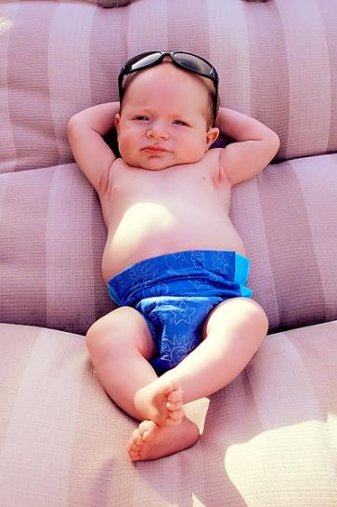
Sağlıklı ve Güvenli Yaşam
İnsanlar “sağlıklı” doğar
Sağlık hizmetinin amacı
Sağlıklı durumu sürdürmek
Sağlığı geliştirmek
Hastalananları iyileştirmeye çalışmak
“sağlık --- uzun ömür --- verimli çalışma

Slide 161

Buzdağının altı ve üstü
İş kazası
Meslek hastalığı
?
Biz ne kadar değişirsek dünya da o oranda değişir!
Notes:
161

Slide 162
İSG Alanında Yaşam Boyu Öğrenme
Bu kapsamdaki yeni mevzuat ilkelerinden bir diğeri de, çalışanların mesleki riskler konusunda eğitilmesini, bilgilendirilmesini ve iş sağlığı ve güvenliği çalışmalarına katılımlarının sağlanmasını öngörmesidir.
İş sağlığı ve güvenliği eğitimlerinin mevzuatta belirtilen amacına uygun olarak yapılması ve çalışanlarda davranış değişikliklerine neden olarak iş kazalarının önlenmesine katkı yapması için uzman ve deneyimli kişilerce, uygun yöntemler kullanılarak gerçekleştirilmesi büyük önem taşımaktadır.

Slide 163


İş Sağlığı ve Güvenliğine Bütünsel Yaklaşım
İş Sağlığı ve Güvenliği çok bileşenli bir bilim dalıdır.
Aynı zamanda da birden fazla tarafın bir araya gelmesi ile ortaya çıkar.
Eğer tarafların kimler olduğu iyi bilinmezse işin özünü anlamak da, çözüm de o denli zorlaşacaktır.
Devlet
İşçi İşveren
Üniversiteler Diğer

Slide 164
Taraflar nasıl etkileniyor?
İNSANLAR
İŞYERİ
ÜLKE
Üretim araçlarında hasar
Üretimin durması
  Kısmen
  Tamamen
Finansal yapısı bozulur
Müşteri yitirir
Toplumdaki imajı bozulur
Vicdani
YASAL SORUNLAR
  Ceza davaları
  Tazminatlar
SOSYAL
ÇEVRESEL
EKONOMİK
YARALANIR
ÖLÜR
SAKAT KALIR
İşsiz kalırlar
Notes:
164

Slide 165
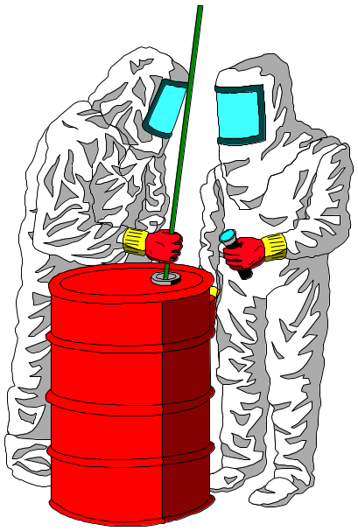
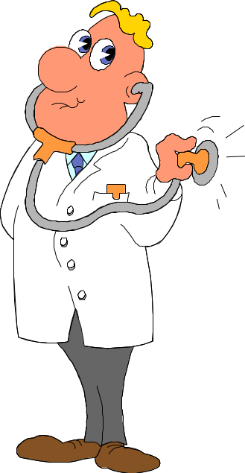
İş Sağlığı ve Güvenliği nedir?
Bütün mesleklerde;
Çalışanların sağlıklarını;
Sosyal, Ruhsal ve Bedensel olarak
en üst düzeyde sürdürmek,
Çalışma koşullarını
Sağlığa uygun hale getirmek için;
Çalışanları zararlı etkilerden ve tehlikelerden
koruyup daha güvenli bir çalışma ortamı yaratarak,
İşin ve Çalışanın;
birbirine uyumunu sağlamak üzere kurulmuş
bir bilim dalıdır.
Planlı
Bilimsel
Sürekli
Notes:
165

Slide 166
Sağlık koşullarını iyileştirmek
İSG’nde amaç
Güvenlik koşullarını iyileştirmek
Notes:
166

Slide 167
Önceliğimiz ne olmalıdır?
    Bilimsellik
    Yasalara uygunluk
    Standartlara uygunluk
Notes:
167

Slide 168
Ne yapmalıyız, nasıl yapmalıyız?
İnsanların tutum ve davranışları
Firmalarda iyi bir İSG yönetimi
  İSG’ye öncelik verme
  Risklerin değerlendirilmesi
  Sürekli iyileştirme
  Liderlik
Politik taahhüt

Slide 169
Ne yapmalıyız, nasıl yapmalıyız?
Ulusal düzey:
Tanıtım, bilinç artırma
  AB mevzuatı
  Uygulama rehberleri
  ISG alanına yatırım yapmanın avantajları
Ulusal ve sektörel düzeyde “Sosyal Diyalog”
İSG eğitimi
İSG bilgi yönetimi
Yaptırım

Slide 170
Ne yapmalıyız, nasıl yapmalıyız?
İşletme düzeyinde
Sosyal diyalog:
    Çalışanların katılımı
İşletme içinde tanıtım
    Risk bilinci
    Çözüm bilinci
    Avantajlar bilinci
İSG temsilcileri, ISG hizmetleri, (güvenlik uzmanları, doktorlar ve hemşireler)
Eğitim
Sektörel ve bölgesel düzeyde işbirliği

Slide 171
İSG’ nin İşletme Yönetimindeki Yeri
İngiltere İş Sağlığı ve Güvenliği Kurulu (HSE) yıllarca iş sağlığı ve güvenliği ile karlılık arasında bir bağlantı olduğunu savunmuştur. İşletmeler, kazaların gerçek maliyetini belirleyemediği ve bu bilince sahip olmadıkları sürece kazaları azaltmak veya kazaların önüne geçmek mümkün değildir.

Slide 172
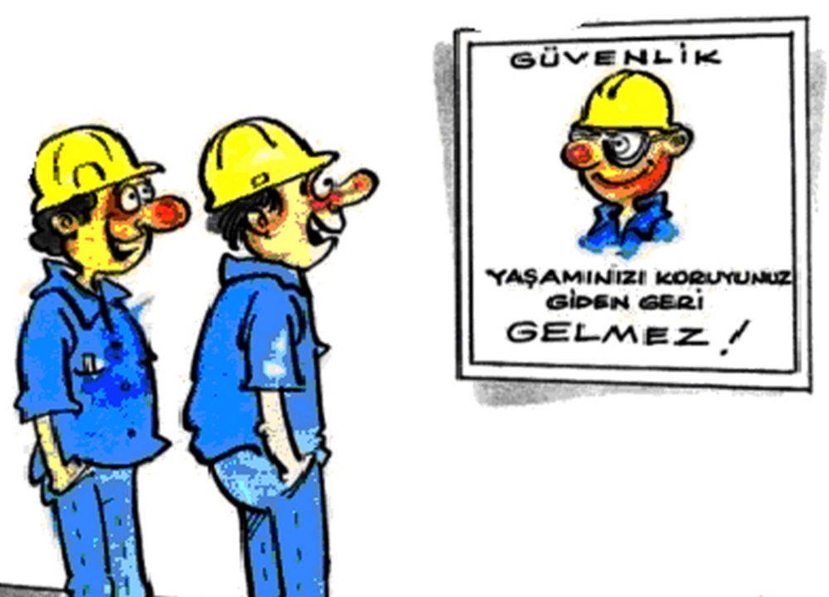

Slide 173

İş kazaları ile meslek hastalıkları nedeniyle oluşabilecek zararı azaltabilmek için işletmelerin iş sağlığı ve güvenliği için bütçelerinde bu konulara ayıracakları fon bulunmalı, yönetimin iş sağlığı ve güvenliği konularının önemi açısından bilinçli olması ve bu konularda kararlı ve etkili kuralların uygulanmasının sağlanması gerekmektedir.

Slide 174
İşyerlerinde Risk Önleme Kültürü
Etkin bir “İş Sağlığı ve Güvenliği Risk Yönetim Kültürü” için herkesin buna gerçekten inanması gerekir.
İş emniyeti önceliği hakkında yönetimden gelen istikrar sinyalleri, tehlikelerin ve risklerin kontrol edilmesi ve tanınması için önemlidir.
Uygun bir “İş Emniyeti Kültürü” nü başarmak için bir organizasyonun risklere karşı sahip olacağı genel davranış biçiminin büyük önemi vardır.

Slide 175
Güvenlik Kültürünün Önemi ve Günlük Yaşamdaki Yeri
Her şeyden önce, birbirlerinin varlık nedeni olan isçi ve işverenin işbirliği zemininde yapması gereken o kadar çok şey var ki. Ayrıca işçi ve işverenin, Devletin konu ile ilgili birimleri ile işbirliği yapması ve koordineli çalışması gereklidir.
Bu da yetmez. Başta meslek kuruluşları ve sendikalar olmak üzere Üniversiteler, iş sağlığı ve güvenliği alanında çalışan firmalar da dahil geniş bir yelpazede işbirliği gereklidir.

Slide 176
Güvenlik Kültürünün Oluşturulması ve Devamının Sağlanması
İş kazaları ve meslek hastalıklarının önlenerek sağlıklı ve güvenli işyerleri oluşturulması, böylece kaliteli ve verimli üretim gerçekleştirilebilmesi için konunun uzmanı kişi ve kuruluşlarla işbirliği yapılması ve ekip çalışması gerçekleştirilmesi büyük önem taşımaktadır.
İş sağlığı ve güvenliği mevzuatının gerektirdiği yasal zorunlulukların yerine getirilmesi kadar, büyük üzüntülere, maddi kayıplara ve tazminatlara neden olan iş kazaları ve meslek hastalıklarının önlenebilmesi için bu tür bir çalışma yapılması gereklidir.

Slide 177
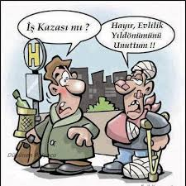

Slide 178
Özetle Güvenlik Kültürünün Oluşturulmasında Ulusal Kurum ve Kuruluşlara Düşen Görevler
Tanıtım, bilinç artırma
AB mevzuatı
Uygulama rehberleri
ISG alanına yatırım yapmanın avantajları
Ulusal ve sektörel düzeyde “Sosyal Diyalog”
İSG eğitimi
İSG bilgi yönetimi
Yaptırım

Slide 179
Devletin Görevleri
İş barışını sağlamak
İlgili mevzuatı hazırlamak
Gönüllü katılımı desteklemek
Denetim yapmak
Eğitim olanağı sağlamak
Teknik destek sağlamak
Danışmanlık yapmak

Slide 180
İşverenin Görevleri
Sağlık ve güvenlik önlemlerini almak
Çalışanların eğitimlerini sağlamak
İşyerindeki riskler ve korunma konusunda önlem almak
Genel sağlık ve güvenlik eğitimi uygulamak
İşyerinde sağlık ve güvenlik örgütlenmesi kurmak
İş Sağlığı ve Güvenliği Kurulu oluşturmak
İşyeri sağlık ve güvenlik birimi oluşturmak
İşyeri hekimi ile işbirliği yapmak
İş güvenliği uzmanı ile işbirliği yapmak
Yenilikleri ve gelişmeleri izlemek ve uygulamak

Slide 181
İşçilerin Görevleri
Aletler ve malzemeyi “doğru” kullanmak
Kendisinin ve başkalarının sağlığını önemsemek
Sağlık ve güvenlik kurallarına uymak
Tehlike durumlarını ilgililere bildirmek
Hastalık ve kazaları ilgililere bildirmek
Bilme ve bilgi edinme hakkı

Slide 182
